Slide 1
المعمل التاسع والاخير /الفطريات الد يتيروميكوتينية الفطريات الناقصة
اعداد/ريم الجويعي

Slide 2
تم تقسيم مملكة الفطريات تبعا لتصنيف العالمان الكسوبولوس وميمز Alexopoulos &Mims 1979) )الى ثلاث أقسام رئيسية وهي :
قسم الفطريات العارية Division 1.Gymnomcota
قسم الفطريات السوطية Division 2. Mastigomycota
قسم الفطريات اللاسوطية Division3. Amastigomycota
ينقسم هذا القسم إلى أربع قسيمات هي
قسيم الفطريات الزيجوميكوتينية Subdivision Zygomycotina
قسيم الفطريات الاسكوميكوتينية Subdivision Ascomycotina
قسيم الفطريات البازيدوميكوتينية Subdivision Basidiomycotina
قسيم الفطريات الديتيروميكوتينية Subdivision Deuteromycotina
سيتم دراسة Deuteromycotina Subdivision

Slide 3
شبه طائفة الفطريات الناقصة
Form –class Deuteromycstes
تضم عددا من الفطريات الغير متجانسة ، ذات الميسليوم المقسم ،والتي لا يعرف الطور الجنسي الكامل في دورة حياتها .
لا تكون ابواغ زيجية ،ولا أبواغ اسكية أو بازيدية ، لذلك لا يمكن وضعها من الناحية التصنيفية تحت أي طائفة من طوائف الفطريات الكاملة ذات الميسيلوم المقسم .
التكاثر اللاجنسي في هذه الفطريات يمثل الوسيلة الأساسية في زيادة العدد.
كما تضم مجموعة أخرى من الفطريات التي فقدت القدرة على تكوين الكونيدات ، وتستطيع أن تكون أشكال فطرية جذرية ، أو أجسام حجرية .وتتكاثر لا جنسيا فقط اما عن طريق إنبات الأجسام الحجرية او تجزئة الميسليوم وتسمى هذه المجموعة بالخيوط الفطرية العقيمة .

Slide 4
تصنيف الفطريات الناقصة :
يعتمد تصنيف الفطريات الناقصة على العديد من الصفات الشكلية للفطر و الأبواغ الكونيدية وغيرها ،لكن رغم بساطة هذه الأسس في التصنيف إلا انه يعتبر تصنيف اصطناعي لأنه لا يعكس صلات القربى التطورية بين هذه الفطريات .
وبناءا عليه أصبح يطلق صفة الشبه على درجات التصنيف (شبه رتبة ،شبه فصيلة ،شبه جنس ...... )FORM –order ,FORM –Family

Slide 5
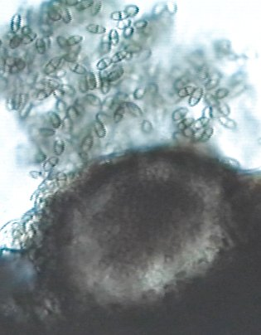
شبه الطوئفة الكولوميستية Form- Sub Class \Coelomycetidae
شبه رتبة السفيروبسيدات Form- Order \Sphaeropsidales
شبه فصيلة السفيروبسيدية Sphaeropsidaceae Form-Family\
شبه جنس الدبلوديا Form –Genus \Diplodia
Kingdom/ Myceteae
Division/ Amastigomycota
Subdivision/ Deuteromycotina
Form – class \ Deuteromycetes
Form- Sub Class \Coelomycetidae
Form- Order \Sphaeropsidales
Sphaeropsidaceae Form-Family\
Form –Genus \Diplodia sp.

Slide 6
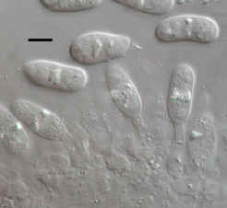
تتكون الحوامل الكونيدية التي تتولد على أطرافها الكونيدات داخل تراكيب خاصة عبارة عن وعاء دورقي الشكل له فوهة علوية يعرف باسم الوعاء الكونيدي .
الجراثيم الكونيدية مقسمة عرضيا بجدار وتتكون من خليتين .

Slide 7
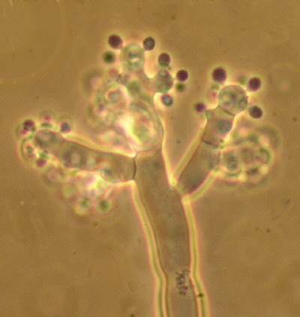
شبه الطوئفة الهيفوميسيتية Form- Sub Class \Hyphomycetidae
أهم ما يميز هذه الطويئفة عدم تكوين الأوعية البكنيدية أو الكويمات الكونيدية
أولا\ شبه رتبة المنيليات Form- Order \Moniliales
شبه جنس البوترايتس Form –Genus \Botrytis
Kingdom/ Myceteae
Division/ Amastigomycota
Subdivision/ Deuteromycotina
Form – class l Deuteromycetes
Form- Sub Class \ Hyphomycetidae
Form- Order \ Moniliales
Form-Family\ Moniliaceae
Form –Genus \ Botrytis sp.

Slide 8
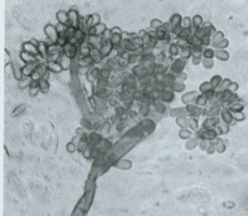
يعيش مترمما او متطفلا تطفلا إجباريا على البصل والعنب وأنواع أخرى من النباتات مسببا أمراضا تعرف بأمراض التبقع .
الغزل الفطري مقسم ،متفرع شفاف بداية ثم يكتسب لونا رماديا .الحوامل الكونيدية طويلة داكنة اللون ومتفرعة قرب نهايتها الى أفرع جانبية عديدة قصيرة تنتفخ مكونة ذنيبات ، كل ذنيب يحمل بطرفة كوندية واحدة بيضاوية الشكل وتشكل الكونيدات تركيبا يشبه عنقود العنب .
ينمو الفطر على البيئات الغذائية الصناعية مكونا الطور الكونيدي ثم يتضاءل تدريجيا ويظهر أجسام سوداء اللون بيضاوية تعرف بالأجسام الحجرية .وتعتبر طور كمون ولم تشاهد هذه الأجسام على العوائل في الطبيعية .

Slide 9
شبه رتبة المنيليات Form- Order \Moniliales
شبه الفصيلة الديماتيةForm-Family\ Dematiaceae
Kingdom/ Myceteae
Division/ Amastigomycota
Subdivision/ Deuteromycotina
Form – class l Deuteromycetes
Form- Sub Class \ Hyphomycetidae
Form- Order \ Moniliales
Form-Family\ Dematiaceae
Form –Genus \1- Alternaria sp.
2- Helminthosporium sp.
3-Curvularia sp.
4- Stemphylium sp.

Slide 10
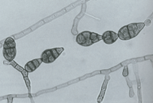
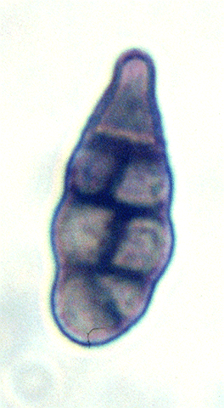
شبه جنس الالترناريا Form –Genus \ Alternaria
تتميز الكونيدات التي ينتجها الفطر بأنها كبيرة الحجم ، صولجانية الشكل ولها منقار طويل نسبيا ، مقسمة بحواجز عرضية وطولية الى العديد من الخلايا ولونها زيتوني .

Slide 11
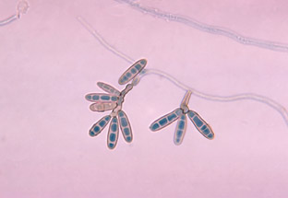
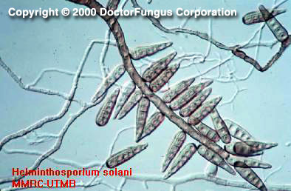
شبه جنس الهيلمنثوسبوريوم /Helminthosporium Form –Genus
\
الكونيدة لونها بني ، مستطيلة الشكل منحنية قليلا
رقيقة الجدار ولها نهاية مستديرة وتحتوي
على حواجز عرضية فقط سميكة تقسمها إلى
عدد من الخلايا يتراوح من 2-7 خلايا .

Slide 12
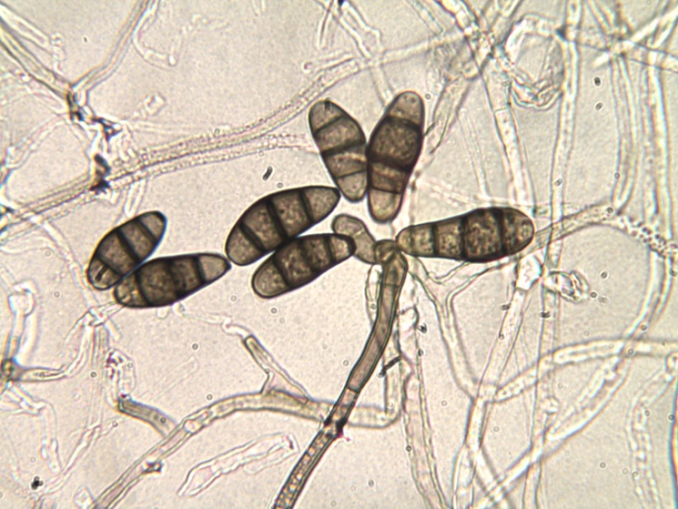
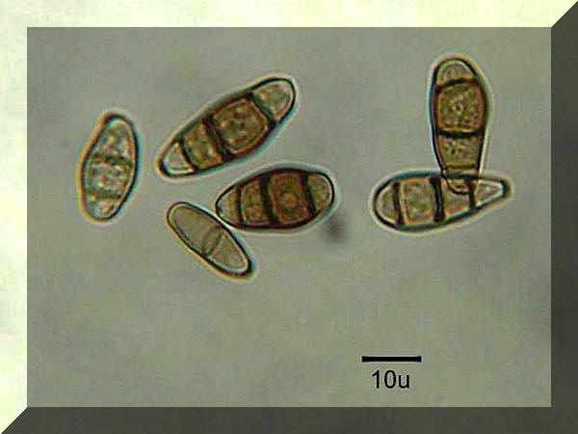
شبه جنس الكيرفيولاريا Form –Genus \ Curvularia
الأبواغ الكونيدية كلوية الشكل ومقسمة إلى عدد لا يزيد عن أربع خلايا، الخلية الوسطى تكون قاتمة اللون

Slide 13
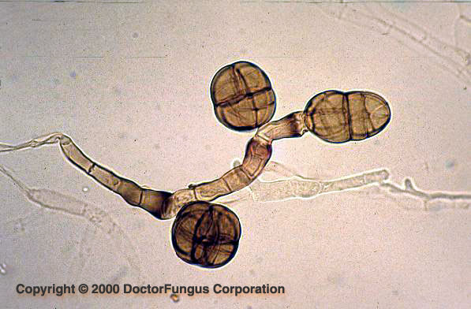
شبه جنس الستيمفيليوم Form –Genus \ Stemphylium
الحامل الكونيدي طويل ومفرع ومقسم ، الأبواغ الكونيدية مستطيلة او مربعه لها جدران متدرنة ، مقسمة بجدر عرضية وطولية .

Slide 14
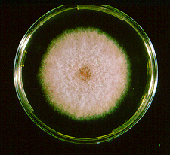
شبه رتبة المنيليات Form- Order \Moniliales
شبه الفصيلة التيوبركيولارية Tuberculariaceae Form-Family\
Kingdom/ Myceteae
Division/ Amastigomycota
Subdivision/ Deuteromycotina
Form – class l Deuteromycetes
Form- Sub Class \ Hyphomycetidae
Form- Order \ Moniliales
Form-Family\ Tuberculariaceae
Form –Genus \Fusarium sp.
شبه جنس الفيوزاريوم Form –Genus \ Fusarium

Slide 15
من الفطريات اختيارية التطفل ، تعيش مترممة بالتربة واذا صادف العائل المناسب فانه يتطفل عليه ويسبب مرض الذبول .
يكون Fusarium ثلاث أنواع من الأبواغ الكونيدية وذلك تبعا للظروف المناخية :
أبواغ كونيدية صغيرة mini conidia : تعتبر اكثر الابواغ التي ينتجها الفطر حيث تتكوم في معظم الظروف وهي كرويه الشكل.
أبواغ كونيدية كبيرة macro conidia : مغزلية او هلالية الشكل تحتوي على 3-4 حواجز عرضية وتتواجد على سطح النبات المصاب ولكنها لا تتكون بكثرة .
أبواغ كلاميدية :تتألف من خلية او خليتين ذات جدران سميكة ، وتكون اما وسطية او طرفية .

Slide 16
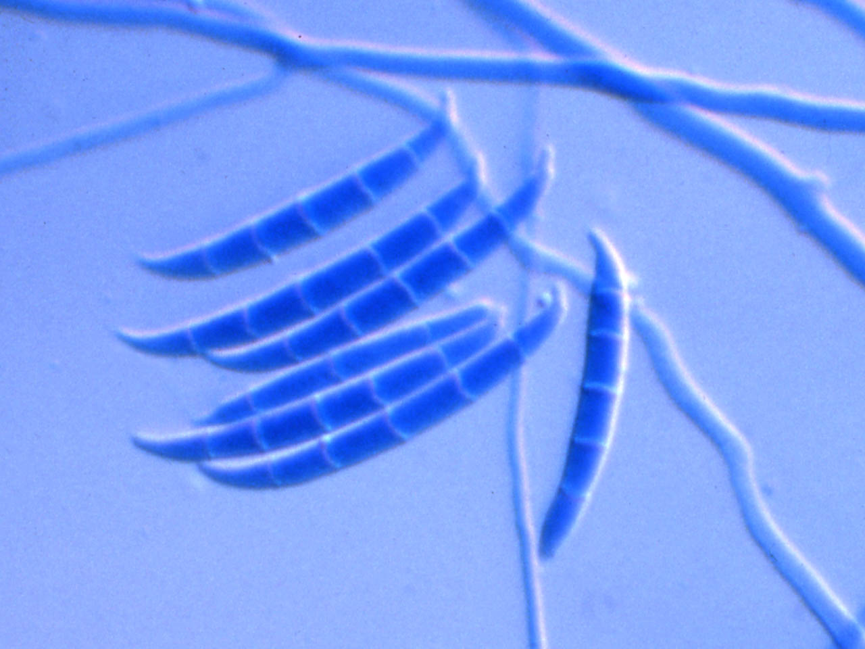
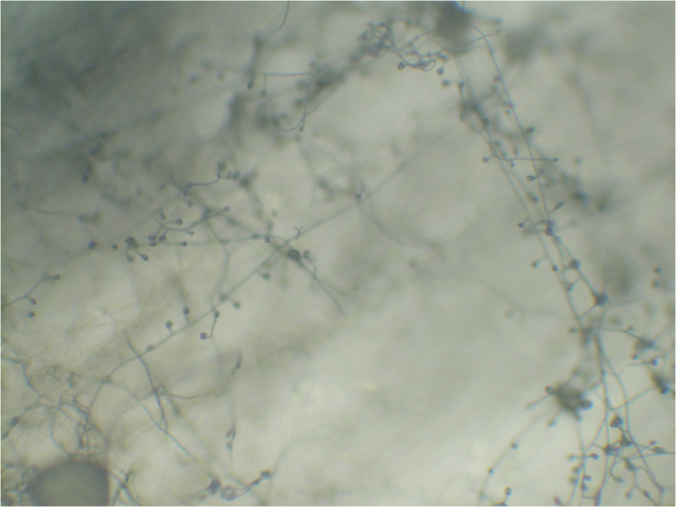

Slide 17
شبه الطوئفة الهيفوميسيتية Form- Sub Class \Hyphomycetidae
ثانيا\ شبه رتبة الأجونوميسيتات Form- Order \Agonomycetales
هذه الرتبة تعرف برتبة الخيوط العقيمة وهي مجموعة من الفطريات غير متجانسة ، تتكون من خيوط فطرية ذات ميسليوم مقسم ،ولا ترتبط أفرادها بأي روابط ولا يعرف لها أي شكل من أشكال التكاثر الجنسي او التكاثر اللاجنسي ، وتتكاثر فقط بتكوين أجسام حجرية لها القدرة على تحمل الظروف البيئة او عن طريق تجزئة الميسليوم .

Slide 18
Kingdom/ Myceteae
Division/ Amastigomycota
Subdivision/ Deuteromycotina
Form – class l Deuteromycetes
Form- Sub Class \ Hyphomycetidae
Form- Order \ Agonomycetales
Agonomyctaceae Form-Family\
Form –Genus \1-Sclerotium sp.
2- Rhizoctonia sp.

Slide 19
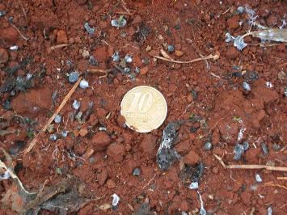
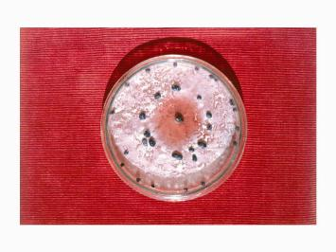
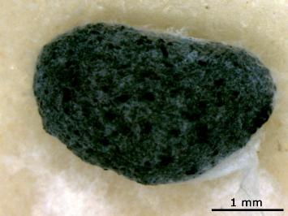
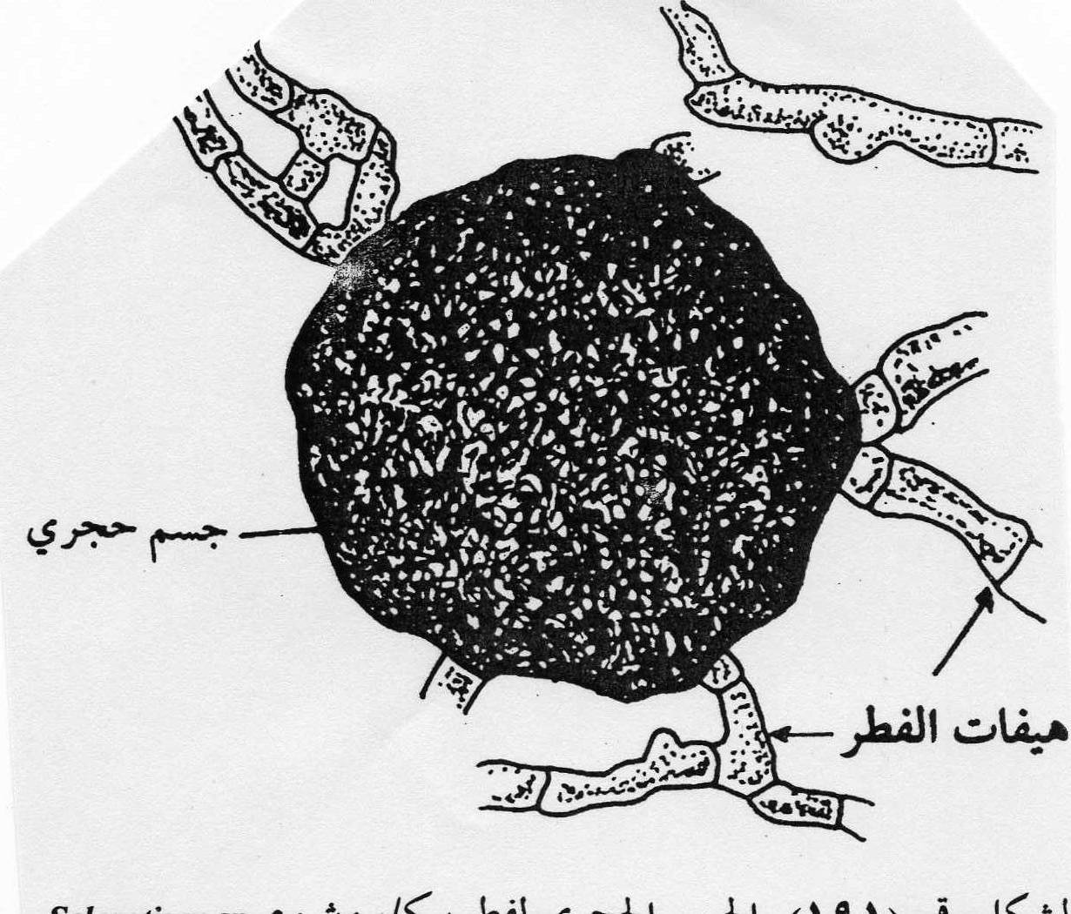
شبه جنس السكليروشيوم Form –Genus \ Sclerotium
الغزل الفطري ينمو على هيئة خيوط سميكة بيضاء مقسمة ،ويكون الاجسام حجرية على سطح الميسليوم او تكون مطمورة فيه ، وهي صغيرة الحجم ،كروية الشكل سوداء ا
للون وتحتفظ بحيويتها في التربة لفترة طويلة وتعتبر هذه الطريقة الوحيدة
لتكاثر الفطر.
من السهل تنمية الفطر على البيئات الصناعية في المختبر

Slide 20
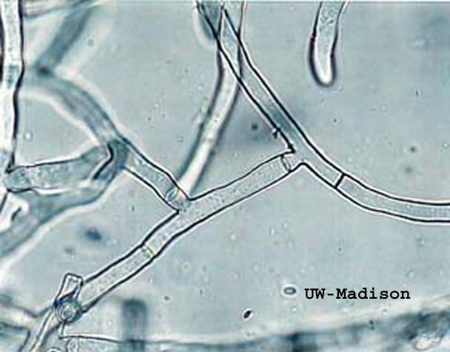
شبه جنس الرايزوكتونيا Form –Genus \ Rhizoctonia
يتواجد الفطر بالتربة في جميع أنحاء العالم ،يصيب معظم الخضراوات وأشجار القطن بمرض سقوط الباردات وتعفن الجذور .
تعني كلمة Rhizoctonia قاتل الجذور
ميسيلوم الفطر مقسم ومتفرع ، عديم اللون وهو حديث العمر ،ومع التقدم بالسن يتحول الى اللون الأسود ويصبح سميكا ،تحتوي هيفات الفطر على تخصر عند منطقة التفرع ،وتشكل مع الفرع الرئيسي زاوية قائمة .
يكون أجسام حجرية سوداء اللون ، حرشفية غير منتظمة .

Slide 21
تم بحمد الله .....
مع تمنياتي للجميع بالنجاح والتوفيق

